Slide 1
ĐIỀU DƯỠNG CẤP CỨU- HỒI SỨC
GV: NGUYỄN PHÚC HỌC
Đề tài : Đặt nội khí quản
Thành viên:
Huỳnh Quốc Đạt
Huỳnh Ngọc Lan
Hồ Thu Hương
Nguyễn Cao Nguyên
Đoàn Thị Thanh Trúc
Lê Thị Bích Loan
Nguyễn Thị Hồng Hạnh
Lê Thị Hạ
Thái Bùi Quỳnh Như
Nguyễn hà Nhi
Nguyễn Thị Ngọc Huyền

Slide 2
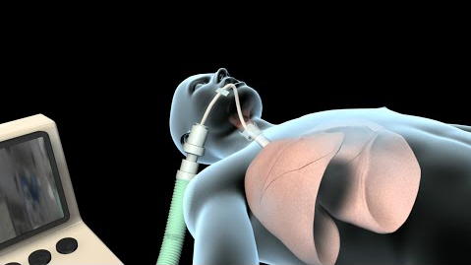
1. Khái niệm:
I/ TỔNG QUAN
1.Khái niệm: Thở máy còn gọi là thông khí cơ học (TKCH) hay hô hấp nhân tạo bằng máy được sử dụng khi thông khí tự nhiên (TKTN) không đảm bảo được chức năng của mình, nhằm cung cấp một sự trợ giúp nhân tạo về thông khí và oxy hóa.

Slide 3
2.Phân loại: Thông khí nhân tạo cơ học kinh điển hay quy ước có nhiều phương thức nhưng có thể chia làm hai loại chính
Hô hấp nhân tạo thể tích
Xuất hiện khó thở nhanh tăng dần lên, nếu không điều trị kịp thời sẽ dẫn đến cơn phù phổi cấp điển hình. - Thông khí nhân tạo điều khiển (CMV) - Thông khí nhân tạo bắt buộc ngắt quãng (IMV) - Thông khí nhân tạo bắt buộc đồng thì (SIMV)
Hô hấp nhân tạo áp lực
Là phương thức thông khí nhân tạo hỗ trợ bằng áp lực tạo nên một thể tích lưu thông Vt thay đổi tùy theo nội lực của người bệnh - Hô hấp nhân tạo hỗ trợ toàn phần tạo ra một phương thức thông khí nhân tạo áp lực dương (PPV) bắt buộc người bệnh phải tham gia vào quá trình thông khí phế nang - Hô hấp nhân tạo hỗ trợ một phần tạo ra một phương thức thông khí nhân tạo áp lực dương bắt buộc người bệnh phải tham gia một phần vào quá trình thông khí phế nang. Hô hấp nhân tạo hỗ trợ một phần được thực hiện trong các phương thức IMV, SIMV và PSV

Slide 4
3.Mục đích và chỉ định thở máy
Mục đích: chủ yếu của thở máy nhằm cung cấp sự trợ giúp nhân tạo và tạm thời về thông khí và oxy hóa. Ngoài ra thở máy còn nhằm chủ động kiểm soát thông khí khi có nhu cấu như dùng thuốc
Chống chỉ định: - Tuyệt đối: không có - Tương đối: + Bệnh tim, phổi không hồi phục. + Tràn dịch, tràn khí màng phổi phải dẫn lưu trước.
Chỉ định:
Stt | Chỉ định của thông khí cơ học
1 | Ngừng thở
2 | Suy hô hấp cấp do tang cacbonic
3 | Suy hô hấp cấp có giảm ôxy máu
4 | Suy hô hấp mạn phụ thuộc vào máy thở
5 | Chủ động kiểm soát thông khí (gây mê, tăng ALNS)
6 | Giảm nhu cầu tiêu thụ ôxy và giảm công thở do mệt cơ hô hấp
7 | Cần ổn định thành ngực hay phòng và chống xẹp phổi

Slide 5
4. Kỹ thuật thở máy
a) Chuẩn bị phương tiện: - Bóng Ambu, oxy, máy thở (kiểm tra hoạt động của máy trước), máy đo điện tim, máy đo huyết áp, máy đo oxy mao mạch (SpO2).
b) Chuẩn bị người bệnh: - Đánh giá tình trạng chung đặc biệt là về hô hấp và tuần hoàn, cân người bệnh, chỉ định thông khí nhân tạo hỗ trợ một phần hay toàn phần, fiải thích cho người bệnh, đặt nội khí quản, đo pH và áp lực trong máu, chụp Xquang phổi để xem vị trí của canun mở khí quản hoặc của ống nội khí quản.
c) Các bước tiến hành: - Thiết lập phương thức thở: điều khiển, hỗ trợ… - Đặt trên máy số thích hợp lứa tuổi và tình trạng bệnh lý. Bấm nút chuyển đổi cho phù hợp. - Chọn thể tích lưu thông nếu là hô hấp nhân tạo thể tích: + Lồng ngực bình thường, phổi bình thường: Vt = 12-15ml/kg. + Độ giãn nở phổi kém: Vt = 10-12ml/kg. - Chọn tần số để có thông khí phút khoảng 8 lít/phút. - Nếu người bệnh vẫn chống máy: cho thuốc an thần (midazolam, diazepam). - Nối người bệnh với máy. - Đặt Monitor theo dõi. - Sau 15 phút thở máy: đo lại áp lực khí trong máu.
Kỹ thuật thở máy
Chuẩn bị phương tiện
Chuẩn bị người bệnh2
Các bước tiến hành

Slide 6
1. Vai trò của theo dõi và chăm sóc bệnh nhân thở máy
II/ THEO DÕI VÀ CHĂM SÓC
Theo dõi bệnh nhân thở máy nhằm mục đích đánh giá hiệu quả điều trị suy hô hấp của thở máy, đồng thời phòng ngừa cũng như phát hiện kịp thời các biến chứng do thở máy hoặc liên quan đến thở máy gây ra.
Theo dõi bệnh nhân thở máy cần được theo dõi toàn diện, kết hợp giữa theo dõi các dấu hiệu lâm sàng, cận lâm sàng, cũng như theo dõi sát các thông số trên máy thở, trên monitor theo dõi.

Slide 7
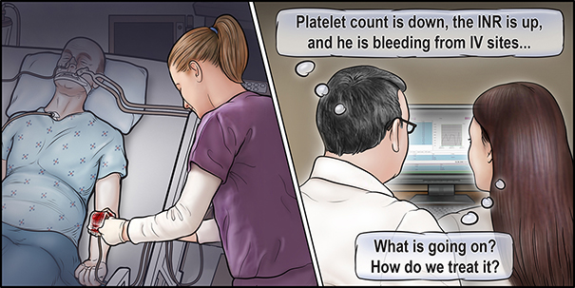
2. Các theo dõi cần thiết
Theo dõi hoạt động của máy thở
Theo dõi bệnh nhân
Thực hiện các y lệnh xét nghiệm
Phát hiện các biến chứng
Hút dịch phế quản và hút đờm dãi họng miệng
Các lưu ý nhằm tránh gây biến chứng
Nhận định và xử lý một số báo động

Slide 8
3. Chăm sóc bệnh nhân thở máy
a) Chăm sóc bảo vệ phổi:
Chăm sóc và bảo vệ phổi ở bệnh nhân thở máy tại khoa Hồi sức cấp cứu là một trong những công việc quan trọng bậc nhất, ảnh hưởng lớn đến chất lượng và hiệu quả điều trị bệnh nhân.
Ở bệnh nhân thở máy, ống nội khí quản thường gây tổn thương đường hô hấp trên. Khí thở vào qua máy thở thường không đủ ấm, không đủ độ ẩm và không được lọc. Phản xạ ho khạc lại bị hạn chế bởi ống nội khí quản cũng như do dùng thuốc giảm đau an thần. Từ đó các chất tiết ứ đọng nhiều trong đường hô hấp và dần dần dễ dẫn đến bệnh phổi nặng như: viêm phổi, viêm phế quản, xẹp phổi...
Các biện pháp chăm sóc bảo vệ phổi đều nhằm mục đích phòng ngừa, hạn chế và điều trị các tác động có hại đến đường hô hấp ở các bệnh nhân thở máy. Có 3 biện pháp chính nhằm chăm sóc và bảo vệ phổi + Làm ấm và ẩm khí thở vào. + Hút đàm khí quản. + Vật lý trị liệu.
b) Làm ấm và ẩm khí thở vào:
Bình thường, đường hô hấp trên có tác dụng làm ấm và làm ẩm khí thở vào trước khi tới phổi. Độ ẩm khí thở vào phụ thuộc nhiều vào nhiệt độ và áp lực trong đường thở. Nhiệt độ đường thở càng cao thì độ ẩm càng cao. Ngược lại, áp lực đường thở càng cao thì độ ẩm càng giảm. Do đó cần thiết làm ấm khí thở vào và làm giảm áp lực đường thở sẽ tạo điều kiện làm tăng độ ẩm không khí. Hệ thống làm ấm và ẩm khí thở vào cho bệnh nhân được gọi là "mũi giả".

Slide 9
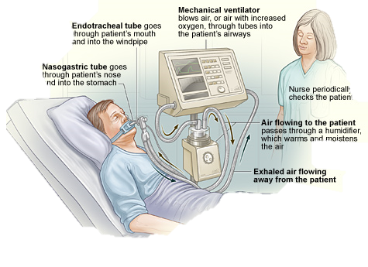
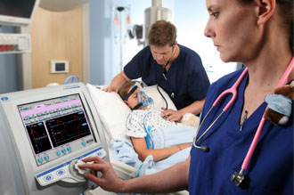
3. Chăm sóc bệnh nhân thở máy
c) Hút đàm dãi qua khí quản:
Bệnh nhân thở máy cần được hút đàm thường xuyên, tránh tắc đàm dãi gây ra nhiều biến chứng nguy hiểm.
Thao tác hút đờm ở bệnh nhân thở máy có thể gây ra những nguy cơ sau: + Tổn thương niêm mạc đường hô hấp. + Thiếu Oxy cấp. + Ngừng tim + Ngừng thở + Xẹp phổi. + Co thắt khí phế quản. + Chảy máu phổi phế quản. + Tăng áp lực nội sọ. + Tăng huyết áp hoặc tụt huyết áp.
Một số biện pháp trong thực hành: + Chuẩn bị: -Máy theo dõi: ECG, Monitor, SpO2. -Dụng cụ: hệ thống hút, Oxy, Ambu, găng tay vô trùng, dây hút vô trùng (đường kính < 1/3 đường kính nội khí quản), dung dịch NaCL 0,9% vô trùng. +Tiến hành: - Thở máy FiO2 100% trong 2 phút trước khi hút. - Thời gian hút < 10 - 15 giây. - Rửa khí quản dung dịch NaCL 0,9% x 1 - 2 ml/lần. - Rút dây hút ra từ từ và xoay nhẹ. - Sau hút thở máy FiO2 100%/1 - 2 phút.

Slide 10
3. Chăm sóc bệnh nhân thở máy
d) Vật lý trị liệu:
Vật lý trị liệu nhằm mục đích dự phòng và điều trị các biến chứng do ứ đọng đàm dãi tại phổi gây ra cũng như tạo điều kiện thuận lợi cho quá trình phân phối khí tại các vùng khác nhau của phổi.
Vật lý trị liệu bao gồm các biện pháp sau: + Xoa bóp và vỗ rung lồng ngực + Kích thích ho + Dẫn lưu tư thế: 20 - 30 phút/lần x 3 - 4 lần/ngày + Tập thở
e) Dinh dưỡng:
Nhu cầu dinh dưỡng ở bệnh nhân thở máy: + Năng lượng cần thiết: 30 – 35 kcal/kg. + Trong đó: Gluxit (1g = 4 kcal): 50 – 70% tổng số năng lượng, Lipit (1g = 9 kcal): 30 – 50% tổng số năng lượng, Protit (1g = 4 kcal): 1,25g/kg.
Nuôi dưỡng bệnh nhân: + Cho ăn qua ống thông dạ dày, mở thông dạ dày, hổng tràng nếu cần. + Có thể phối hợp nuôi dưỡng đường tiêu hoá và đường tĩnh mạch.

Slide 11
3. Chăm sóc bệnh nhân thở máy
f) Chăm sóc khác:
Chăm sóc chống loét, giúp bệnh nhân vệ sinh cá nhân
Chống tắc mạch: thay đổi tư thế, xoa bóp, thuốc chống đông.
Giúp bệnh nhân có khả năng thôi hoặc cai thở máy: Động viên giải thích giúp BN yên tâm, hợp tác. Chăm sóc tốt, xoa bóp, tránh các biến chứng do thở máy và nằm lâu. Nuôi dưỡng tốt, đúng quy cách. Tập vận động và cho bệnh nhân ngồi dậy khi bắt đầu khoẻ. Thực hiện tốt các phương thức cai thở máy.
Đánh giá, ghi hồ sơ và báo cáo: Sự thích ứng của BN với máy thở. Các dấu hiệu lâm sàng và cận lâm sàng. Các biến chứng nếu có. Lập kế hoạch chăm sóc tiếp theo.
Hướng dẫn bệnh nhân và gia đình: Giải thích động viên BN chịu đựng thở máy không chống máy không rút ống NKQ. Giải thích cho gia đình tác dụng của máy thở, diễn biến và tiên lượng của BN.

Slide 12
THANK YOU FOR WATCHING!!!

